Slide 1


SYSTÈME DE GESTION DES BANQUES DE SANG
01
" Chaque donneur de sang est une bouée de sauvetage."
Projet :SYSTÈME DE GESTION DES BANQUES DE SANG
Réalisé par
Lalla Baba
El Houda cheikh
Mohamdi Ahmed Ebloul
Encadre par : Dr. Cheikh Tourad

Slide 2


Objectifs du projet
02
ce projet de système de banque de sang à Django
se concentre principalement sur le traitement des dons de sang,
des demandes, des patients, des donneurs et bien plus encore.
En outre, le système affiche tous les groupes sanguins disponibles avec leurs unités,
donneurs, patients, etc. disponibles.

Slide 3
Problematique du projet
Le problème majeur des anciens systèmes de banque de sang était qu'ils ne suivaient pas les besoins réels des utilisateurs.
Les systèmes traditionnels de banque de sang ont été développés selon 1 ou 2 perspectives..
Le suivi de la base de données était compliqué lorsque les détails étaient gérés manuellement.
Il y avait pénurie et parfois indisponibilité de groupes sanguins rares en raison du nombre réduit de modules, c'est-à-dire patients et donneurs.
03

Slide 4
les solutions proposees
04
Activites
De nombreuses gestion des activités sont mises a la portee de tous les utilisateurs de cette application nottament :
Demande de sang
Don du sang
Ces activites sont approuvees ou rejetees par l administrateur et enregistrees par le systeme
Collection des informations
les informations relatives aux banques de sang sont enregistrées automatiquement et faciles à acceder d une façon permanente telles que les donneurs, les patients et leus infomations personnelles ,les groupes sanguins disponibles et leurs quantité et d’autres données

Slide 5
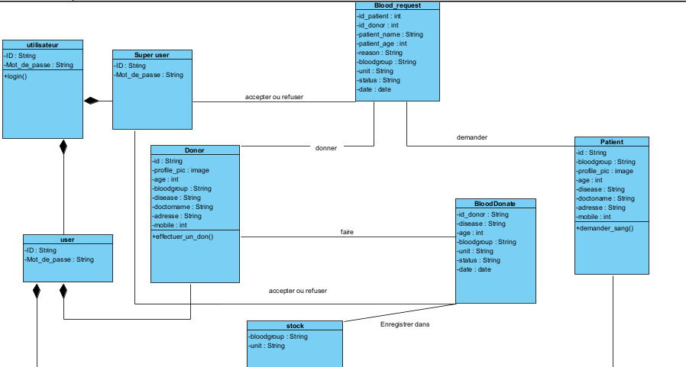
Conception
02
Diagrame de classe

Slide 6
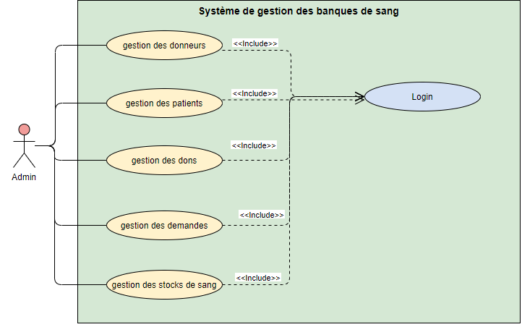
Conception
05
1) Diagramme de cas d’utilisation

Slide 7
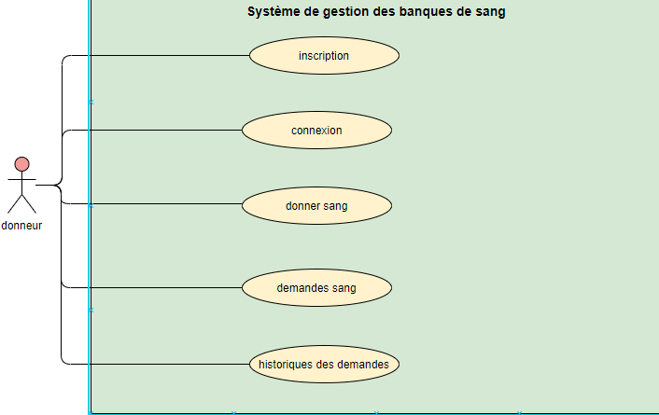
Conception
06

Slide 8
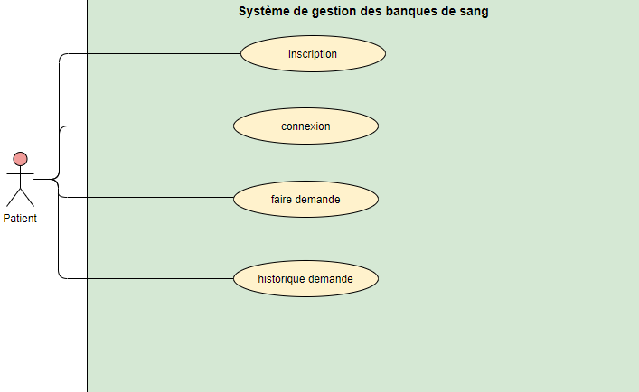
Conception
07

Slide 9


08
A)Frontend : HTML, CSS and JavaScript
B)Backend :
1) Framework: Django and Bootstrap
2) Language de programation: Python
3) Base de donnee: MySQL
4) Editeur: Pycharm
C)Gestion des taches: Trello et Github
Tech
Utiliser

Slide 10
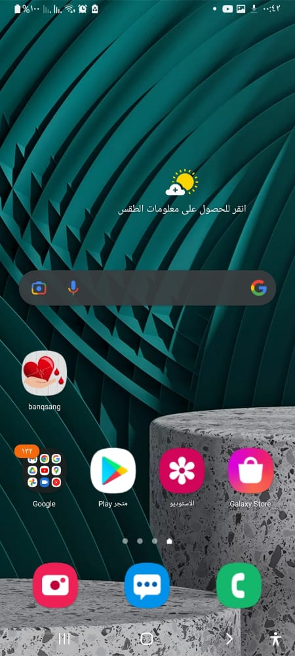
08
Les interf
De L’App
Logo de L’App

Slide 11
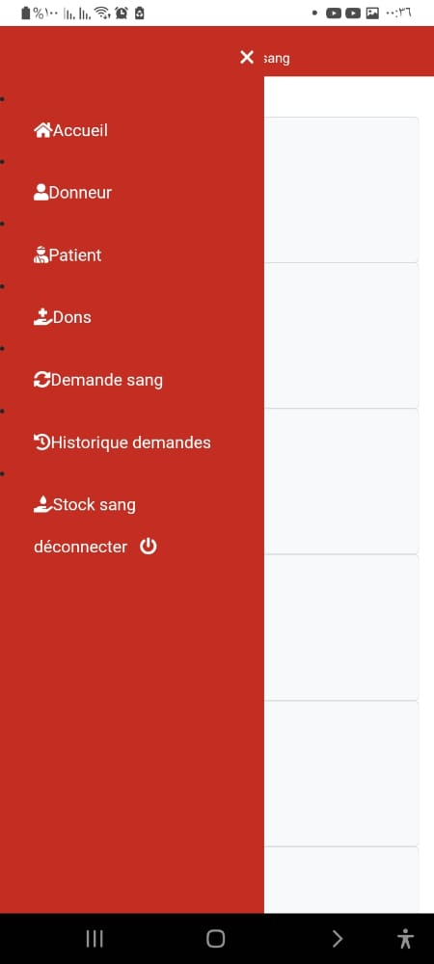
08
Les interf
De L’App
Acceuil

Slide 12
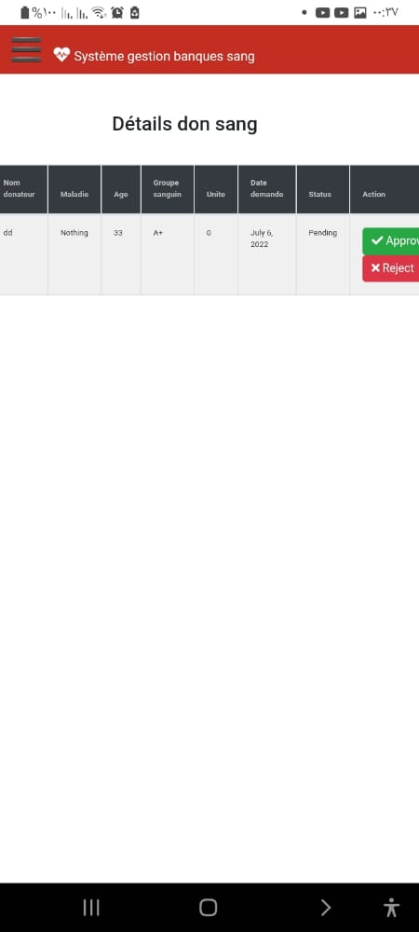
08
Les interf
De L’App
Interface

Slide 13

09
Demo

Slide 14

10
Merci Pour Votre Attention

